Slide 1
Софья КОВАЛЕВСКАЯ

Slide 2
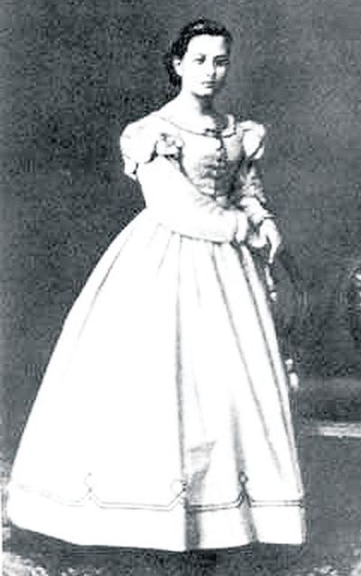
Софья Васильевна Ковалевская — русский математик и механик, с 1889 года иностранный член-корреспондент Петербургской Академии наук. Первая в России и в Северной Европе женщина-профессор и первая в мире женщина — профессор математики. Автор повести «Нигилистка» (1884) и «Воспоминаний детства

Slide 3
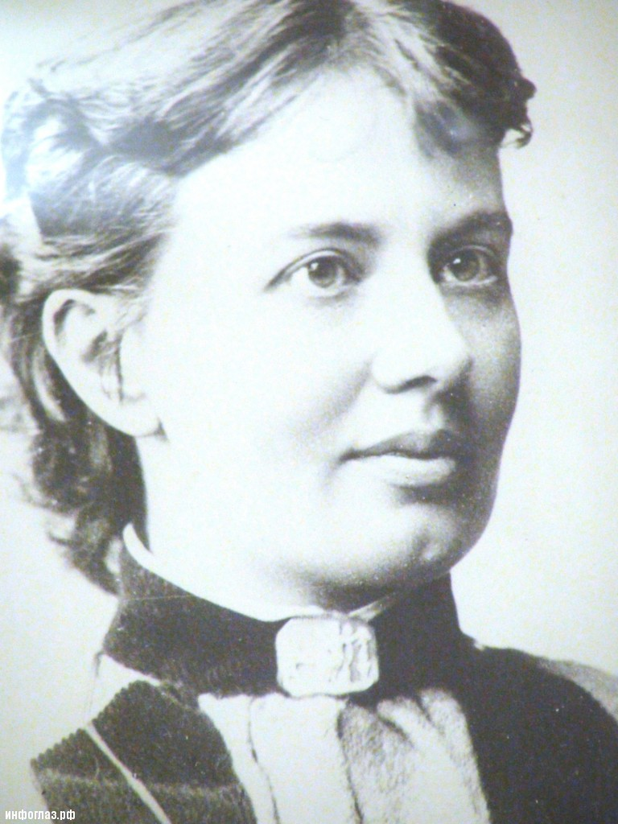
Наиболее важные исследования относятся к теории вращения твёрдого тела.

Slide 4
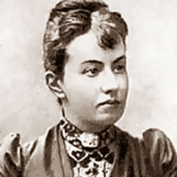
Доказала существование аналитического (голоморфного) решения задачи Коши для систем дифференциальных уравнений с частными производными, исследовала задачу Лапласа о равновесии кольца Сатурна, получила второе приближение.

Slide 5
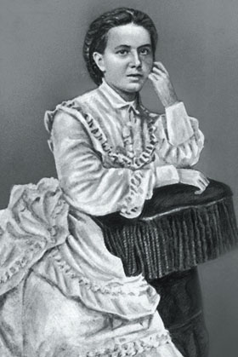
В 1889 получила большую премию Парижской академии за исследование о вращении тяжёлого несимметричного волчка

